Slide 1
Північно-Східна Русь. Утвореня та зміцнення Московської держави

Slide 2
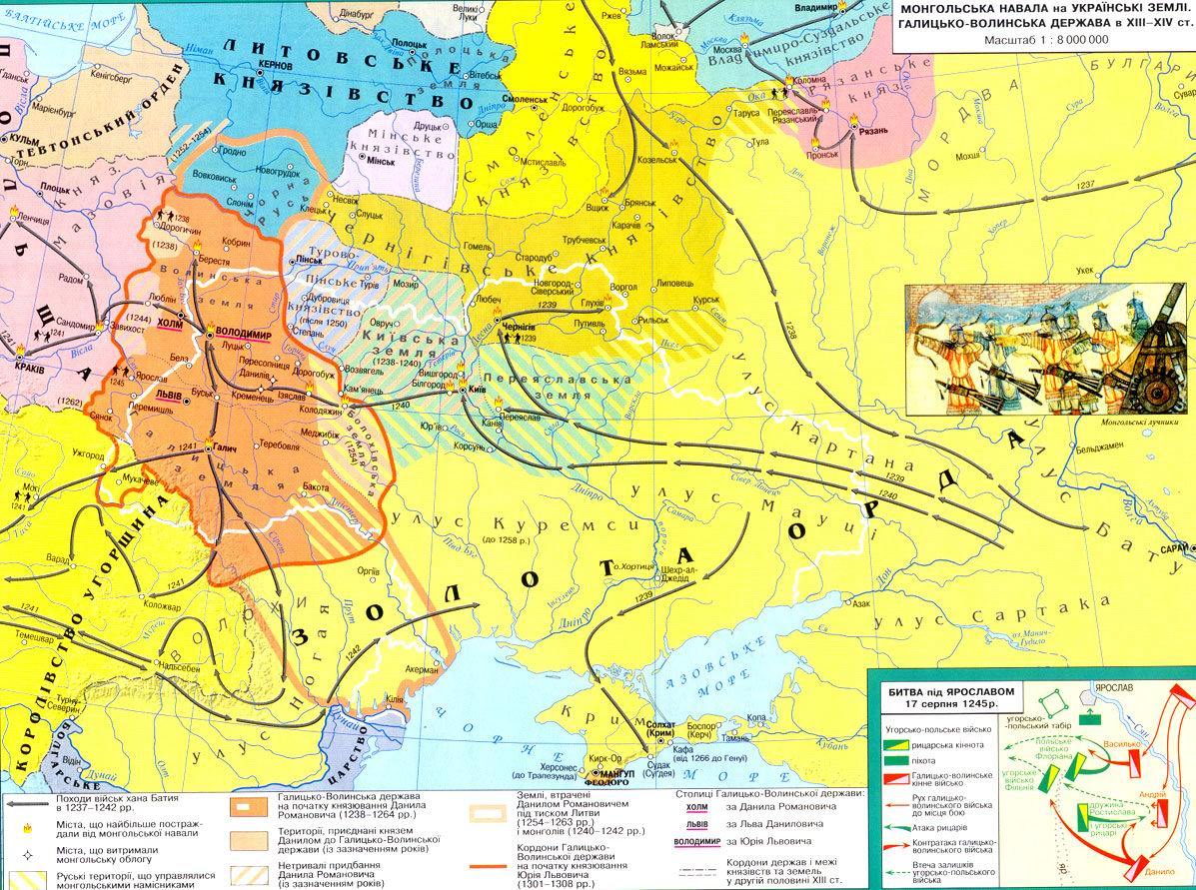
Русь нагадувала клаптикову ковдру
Починаючи з 30-х рр. XII ст. Київська Русь стала розпадатися на окремі князівства. До середини XII ст. Русь розпалася на 15 князівств. Одначе, на цьому процес розпаду не припинився: князівства продовжували ділитися, і протягом XII ст. політична карта Русі нагадувала клаптикову ковдру. На початку XIII ст. на Русі вже існувало близько 50 земель-князівств.

Slide 3
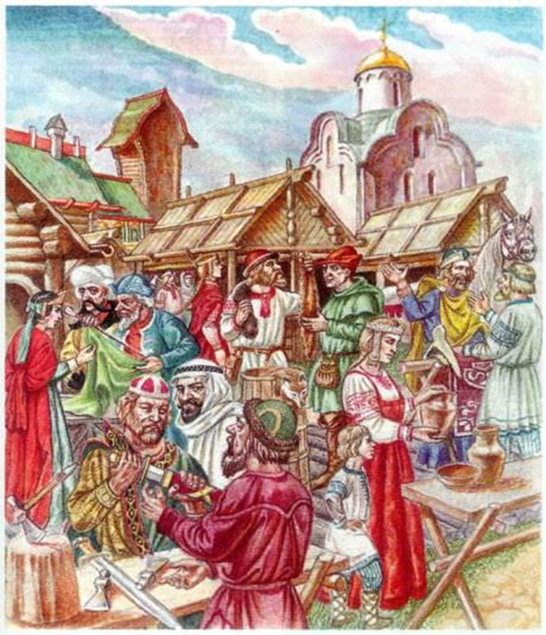
Володимиро-Суздальське князівство
Одним з наймогутніших князівств було Володимиро-Суздальське.Чому східні слов’яни переселялись у глухі, забуті Богом місця, що приваблювало їх тут? На сотні кілометрів простягалися заливні луки. Густі ліси були багаті на гриби, ягоди; річки та озера кишіли рибою. За наполегливої праці ті землі могли дати все необхідне для життя людини.

Slide 4
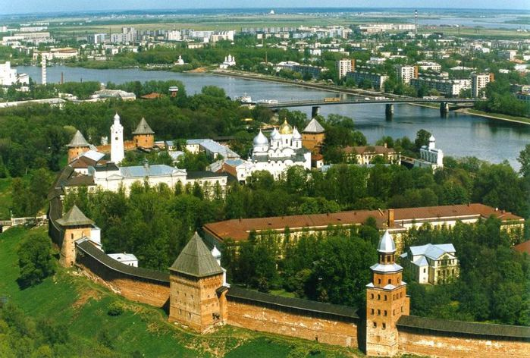
“Пан Великий Новгород”
Особливе місце серед руських князівств посідав “Пан Великий Новгород”, як шанобливо називали його сучасники. Новгородські землі охоплювали величезну територію. З давніх часів у Новгороді склався своєрідний, відмінний від інших земель-князівств, суспільно-політичний устрій. Для Новгорода було звичним закликати, запрошувати князя на престол. З 1095 р. до 1304 р., приблизно за 200 років на новгородському престолі 58 разів змінювалася княжа влада.

Slide 5
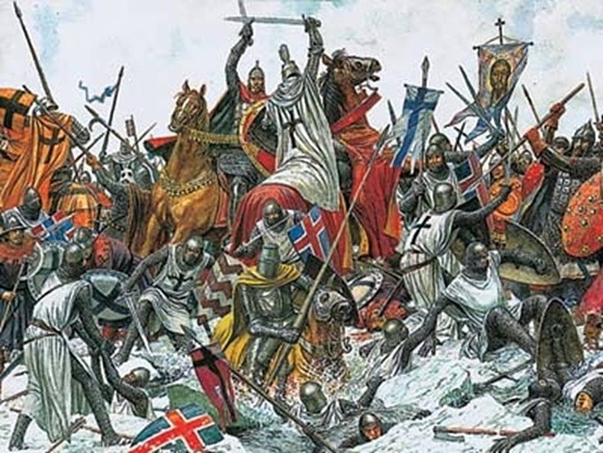
Невська битва та Льодове побоїще
Протягом XIII ст. вся Прибалтика, крім Литви, опинилася під владою хрестоносців. Рицарі наблизилися до північно-західних кордонів руських князівств, але зупинятись не збиралися, оскільки серйозного опору зустріти не сподівалися. Боротьба за руські землі виявилася набагато важчою, ніж уявляли собі хрестоносці.

Slide 6
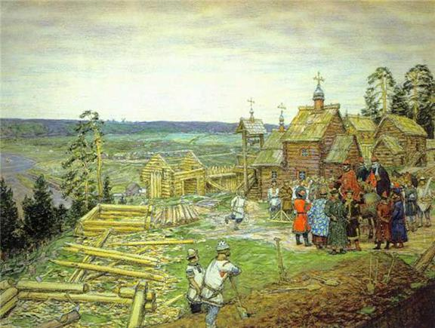
Початок піднесення Москви
1147 р. прийнято вважати роком заснування Москви за князю¬вання владимиро-суздальського князя Юрія Долгорукого. Проте центром самостійного князівства вона стала лише у XIII ст. після монголо-татарської навали. Ймовірно, її першим князем був Михайло Ярославич Хоробрий. Остаточне виокремлення Московського князівства датується 70-ми рр. XIII ст.

Slide 7
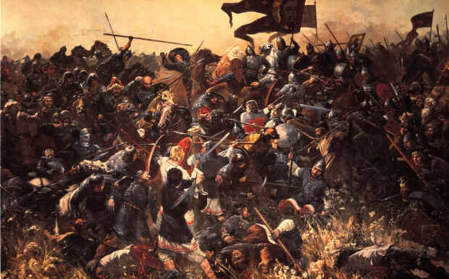
Правління Дмитрія Донського. Куликовська битва
У 1362 р. московським князем став дев’ятилітній Дмитрій Іванович (1362 – 1389 р. Також у Москви з’явився новий ворог — Литва. На відміну від своїх попередників, Дмитрій більшість питань вирішував силою, а не хитрістю та обманом. Майже кожен рік йому доводилося воювати. У 1375 р. Дмитрій, організувавши великий похід проти Твері, примусив її визнати його владу і відмовитися від претензій на велике князювання. Також він припинив платити данину Орді та перший із князів передав владу своєму синові Василію І без дозволу Орди.

Slide 8
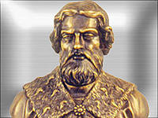
Становлення Московської держави. Іван ІІІ
По смерті Дмитрія Донського наступником став його син Василій I (1389 – 1425 рр.). У 1393 р. Василій I ліквідував Нижньогородське князівство і приєднав його до Москви. Але на шляху до подальших придбань Москви стали Литва і Орда.
25 років правління вже в новому, XV ст. були для Москви тяжкими: три війни проти Литви;

Slide 9
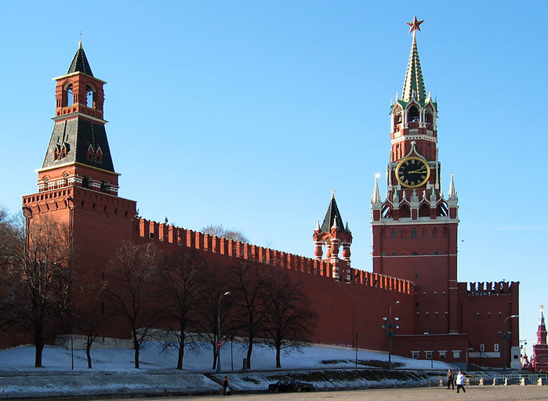
Культура Московської держави
Перші кам`яні стіни московського кремля були збудовані за Дмитра Донського. Збудований з білої цегли він дав назву Москві „білокам`яна”. Проте за Івана ІІІ Кремль отримав стіни з червоної цегли. Водночас було зведено 18 (згодом ще дві) сторожових веж. На той час Кремль був найпотужнішою європейською фортецею, зведеною у відповідності з тогочасною воєнною технікою.

Slide 10
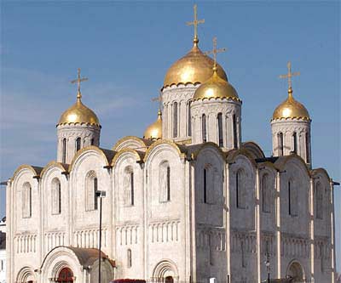
Успенський собор
Перлиною забудівлі Кремля вважається Успенський собор. Збудований за зразком собору у Володимирі. Він став кафедральним храмом митрополита всея Русі. Тут вінчали на царство, збирали Земські собори. На соборній площі було збудовано Архангельський собор. Як усипальню великих князів. Дещо раніше було зведено Грановиту палату – приміщення для урочистих прийомів, зокрема за участю іноземних послів. Архітектурною відзнакою споруд стали куполи у вигляді цибулі і шатрові чотирьохскатні дахи.

Slide 11
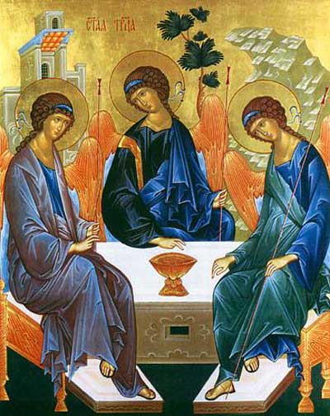
Іконопис
Іконопис став візитною карткою Московії. Найвидатнішим іконописцем був Андрій Рубльов. Він розписав собори в Троїцькому монастирі, Звенигородці, Успенський собор у Володимирі. Найвідомішим його твором є ікона „Трійця”. У супереч канонам він у центрі композиції розмістив одну чашу – символ жертовної смерті. Три ангели розміщені по колу. Всі елементи ікони знаходяться у гармонійному поєднанні.

